Slide 1


이삼아사
Modu ERP
최만경, 최은영, 박재윤, 조현재, 최원준, 송치승, 이은지

Slide 2

목차
1. 프로젝트 주제 및 기획의도
5. Diagram
2. 유사사이트 기능분석 및 평가
6. 개발환경
3. 구현할 목표 기능
7. 팀원 업무분담
4. 스토리 보드
8. 작업일정

Slide 3


1. 프로젝트 주제 및 기획의도
프로젝트명 : Modu ERP
■ Modu ERP : 부서별 맞춤형 서비스를 제공하는 모듈화 된 ERP 시스템을 의미
■ ERP 기획의도 : 중앙 집중형 데이터 관리로 정보의 정확성과 접근성을 확보하기 위함
사용자 편의성
정보 중앙화
차별화
① 직관적 인터페이스와
유연한 시스템 확장 제공
① 데이터 일원화로
정확성과 접근성 개선
① 기존 ERP 프로그램에는 존재하지 않던 법인 차량 이용 시 편의를 위한 주유소
검색, 가격 비교, 교통 상황 등을 추가적으로 제공하여 종합적인 서비스를 실현함

Slide 4
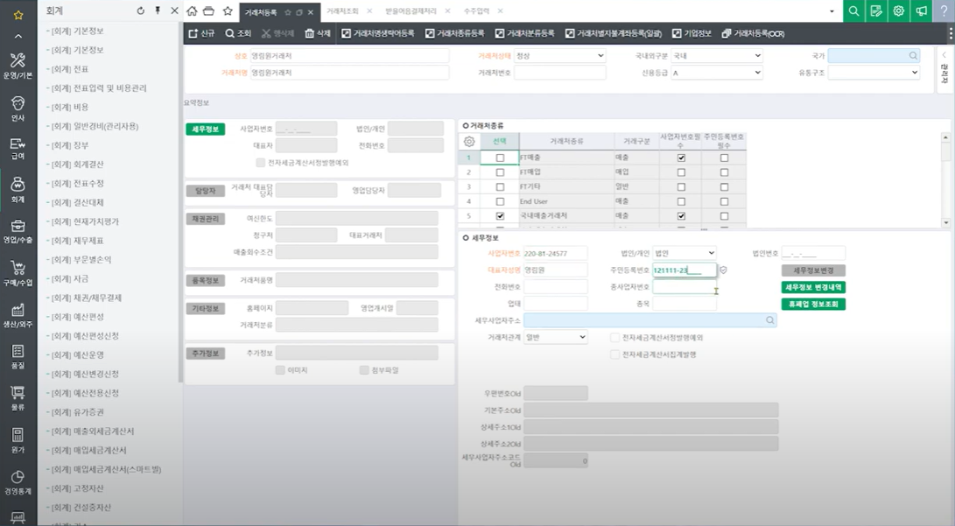
2. 유사사이트 기능분석 및 평가 [1]
프로그램명 : 영림원
사이트 분석 : 외부 프로그램과 연동이 용이하고 실시간으로 확인이 가능
장점 : 거래처 상태에 따라 데이터를 가져오지
않을 수 있음.
단점 : 개발자가 고객의 요구사항에 맞게 커스터마이징 하는 것이 쉽지 않음.

Slide 5
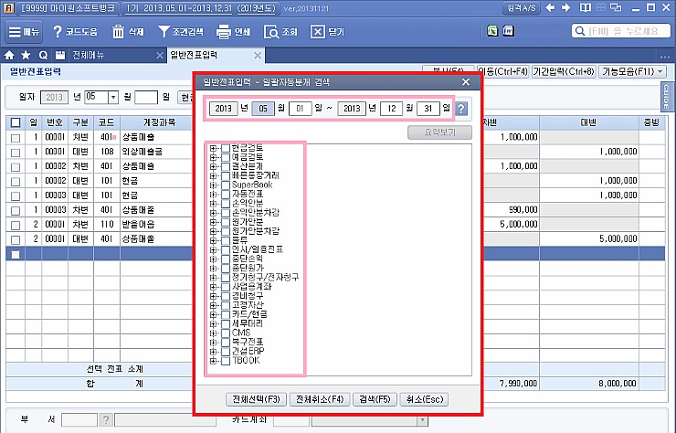
2. 유사사이트 기능분석 및 평가 [2]
프로그램명 : 더존
사이트 분석 : 세무사 연동 및 외부 데이터 제공 시 표준에 가까움
장점 : 속도 및 데이터 관리 부분에서 용이하며 그룹웨어에서 정보 연계가 수월함
단점 : 사용자마다 다양한 매출구조를 갖고 있지만 동일하지 않은 부분도 많아 불편함

Slide 6
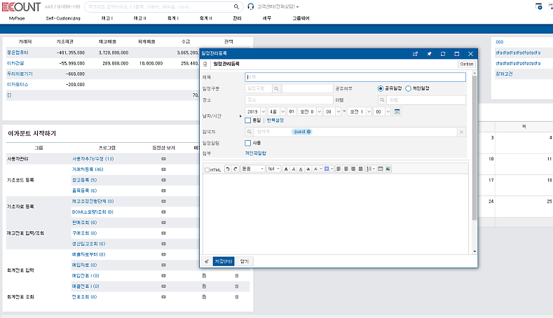
2. 유사사이트 기능분석 및 평가 [3]
프로그램명 : ECOUNT
사이트 분석 : 업무 전체에 필요한 보고서 제공과 자사에 맞게 사용환경 최적화 가능
장점 : 자사만의 커스터마이징이 가능, 자재관리와 입출고 요청 실시간 확인 가능
단점 : 데이터를 종합적으로 정리할 수 있는 기능이 아쉬움

Slide 7








3. 구현할 목표 기능

Slide 8
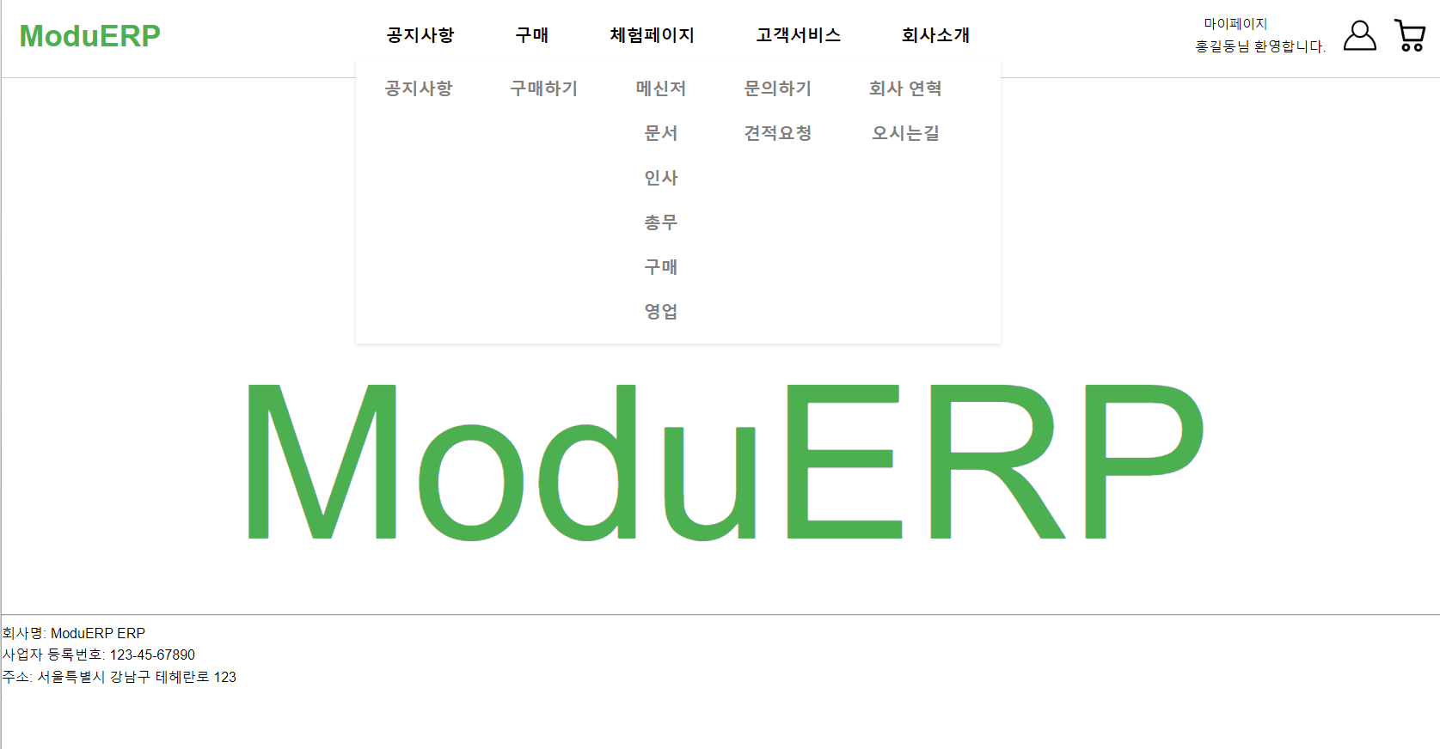
4. 스토리 보드 [1] : 홈 화면

Slide 9
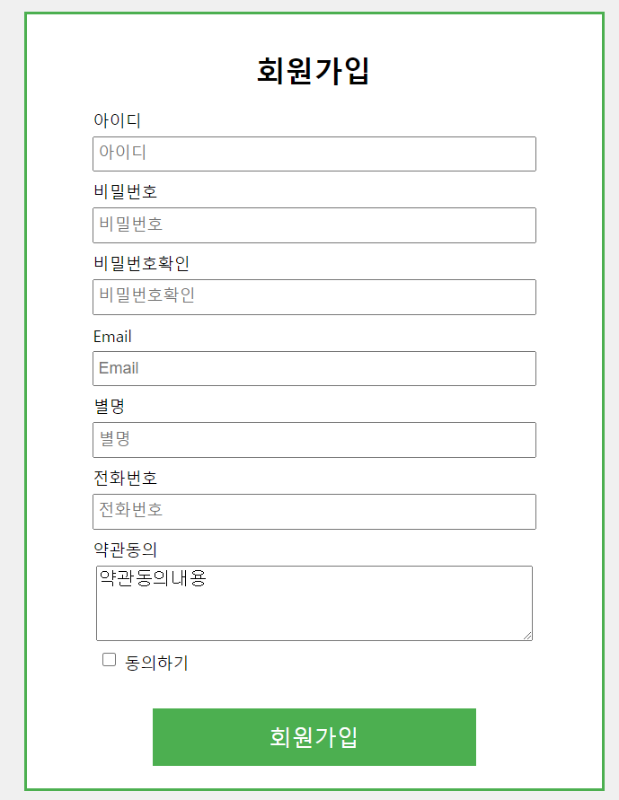
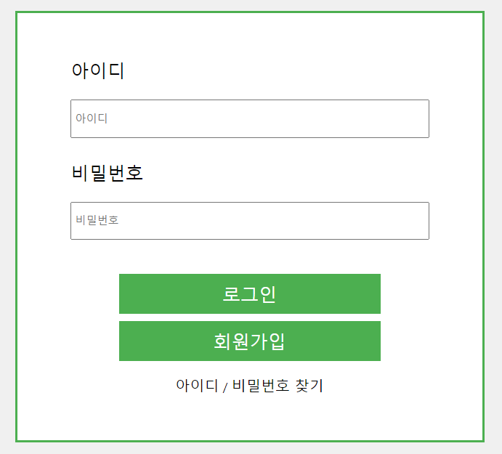
4. 스토리 보드 [2] : 로그인, 회원가입 화면

Slide 10
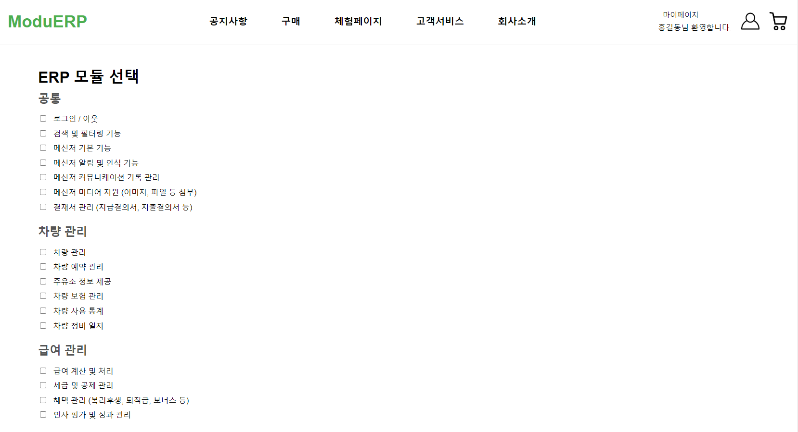
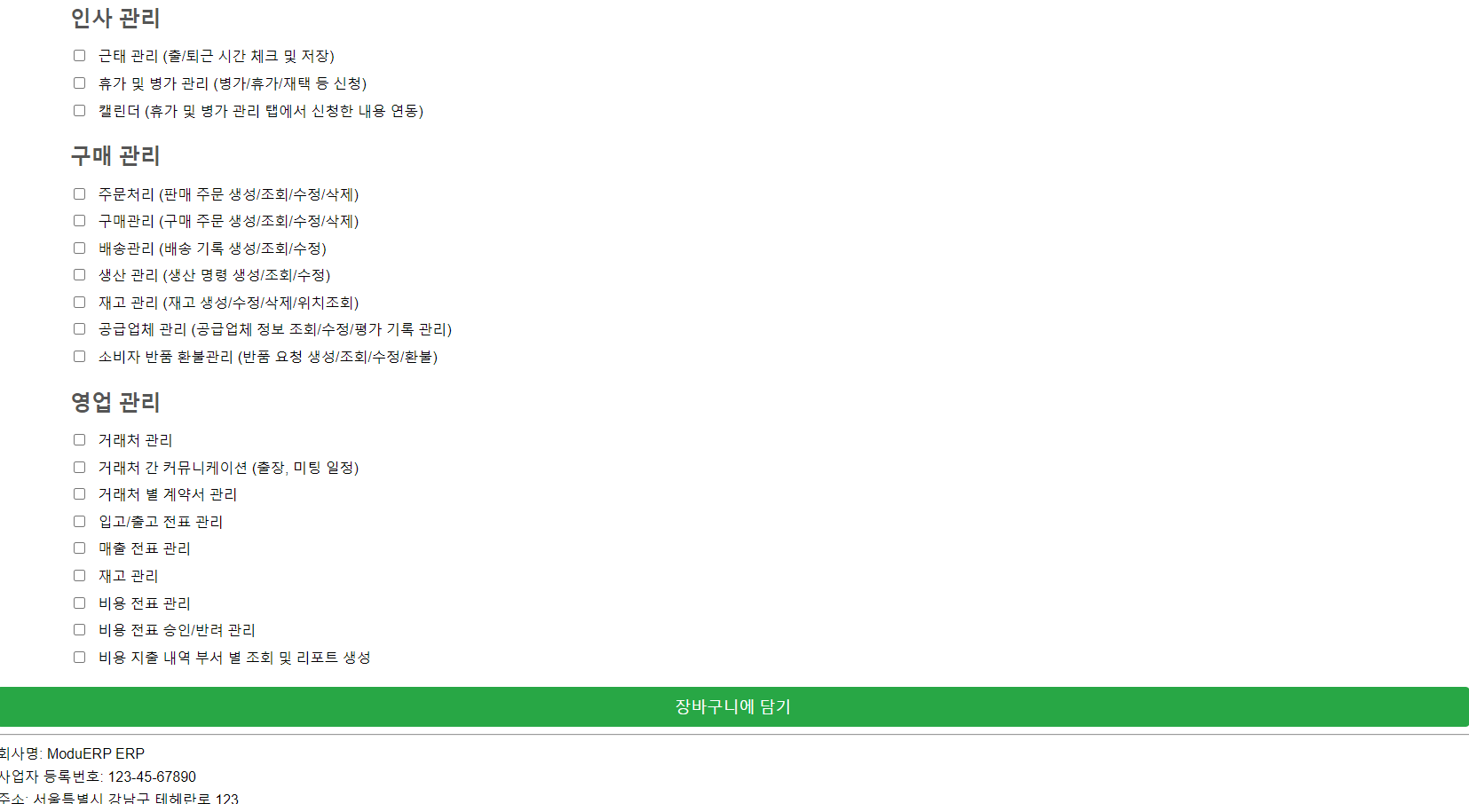
4. 스토리 보드 [3] : 구매 시 서비스체크 화면

Slide 11
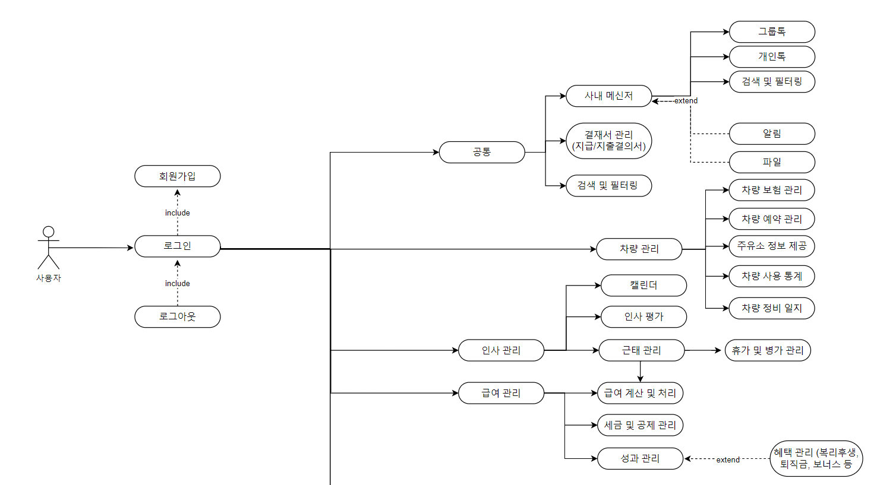
5. Diagram [1]

Slide 12
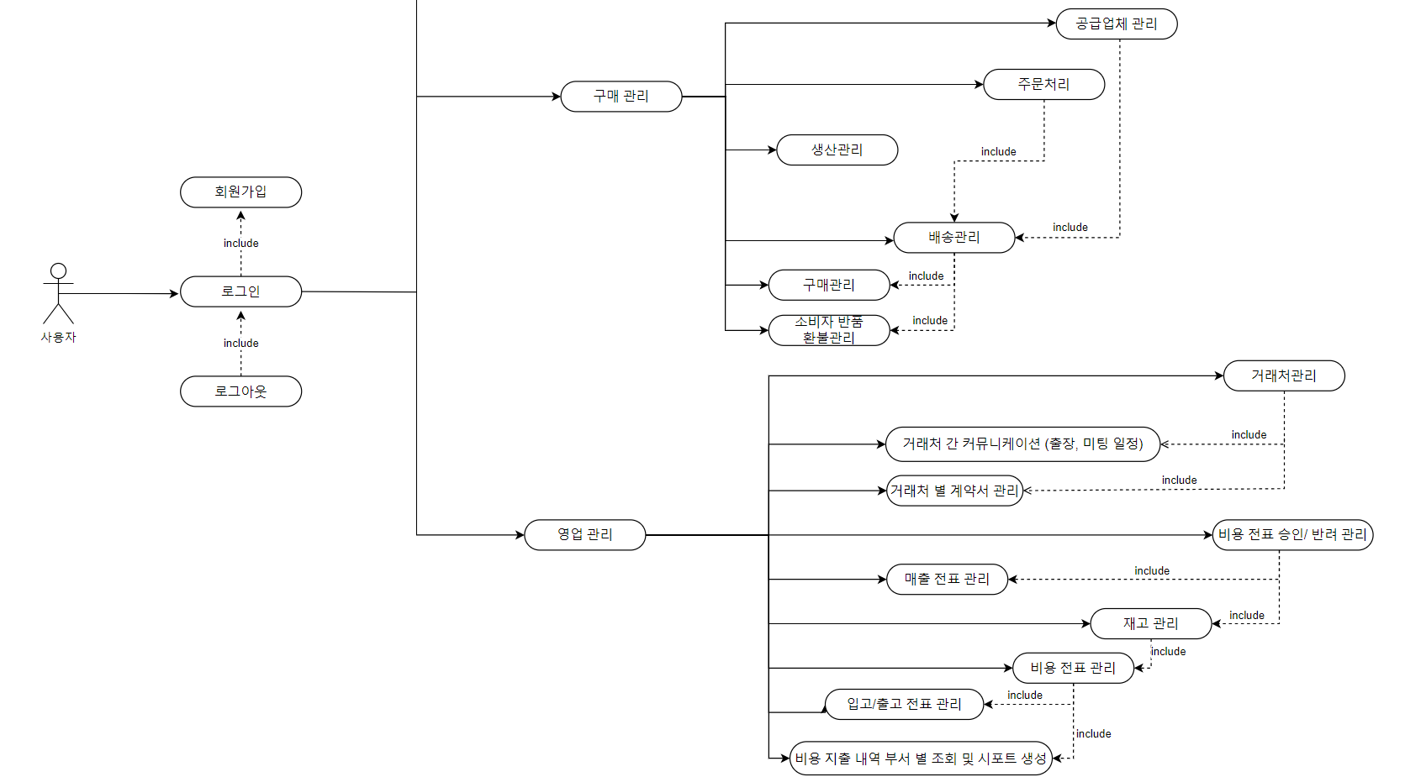
5. Diagram [2]

Slide 13




















6. 개발 환경
Front-End
Back-End
WAS
DB, IDE/Code Editor
SCM
API

Slide 14








7. 팀원 업무 분담
로그인/ 아웃
검색 및 필터링 기능
메신저 기본 기능
메신저 알림 및 인식
메신저 커뮤니케이션 기록
메신저 미디어지원
생산 관리
공급업체 관리
소비자 반품 / 환불 처리
주유소 정보 제공
급여 계산 및 처리
세금 및 공제 관리
혜택 관리
차량 보험 관리
차량 정비 일지
차량 사용 통계
최만경
최은영
최원준
거래처 관리
거래처 간 커뮤니케이션
거래처 별 계약서 관리
비용 지출 내역 부서별 조회 및 리포트 생성
주문 처리
구매 및 조달 관리
배송 및 물류 관리
결재 관리
근태 관리(출/ 퇴근 시간체크 및 저장)
휴가 신청 관리 (휴가/ 병가/ 재택 등 신청)
캘린더(휴가 신청 관리 탭과 연동)
인사평가 및 성과 관리
차량 관리
차량 예약 관리
박재윤
조현재
송치승
입고/ 출고 전표 관리
매출 전표 관리
재고 관리
비용 전표 관리
비용 전표 승인/ 반려 처리 관리
이은지

Slide 15
8. 작업일정 [1]

Slide 16
8. 작업일정 [1-1]

Slide 17
8. 작업일정 [2]

Slide 18
8. 작업일정 [2-1]

Slide 19




감사합니다!
발표에 대해
잘 이해하셨나요?
질문이 있습니다.

